Slide 1
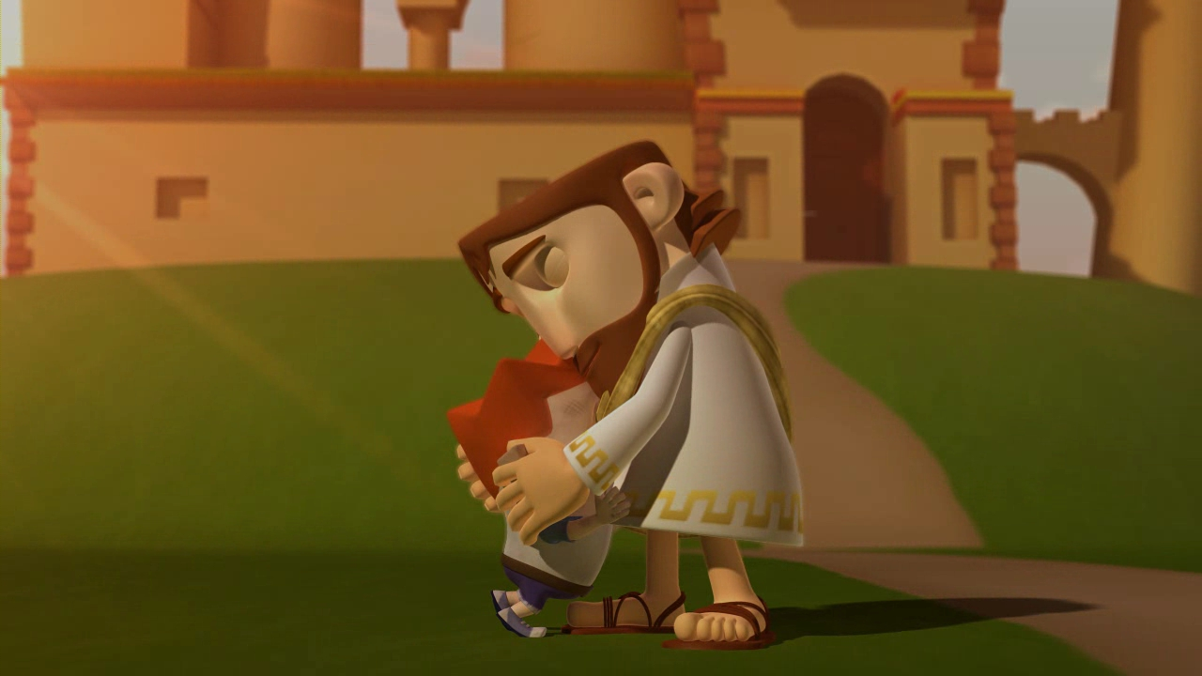
온 맘 다해
1절
1/12
1절-1 2절-7

Slide 2
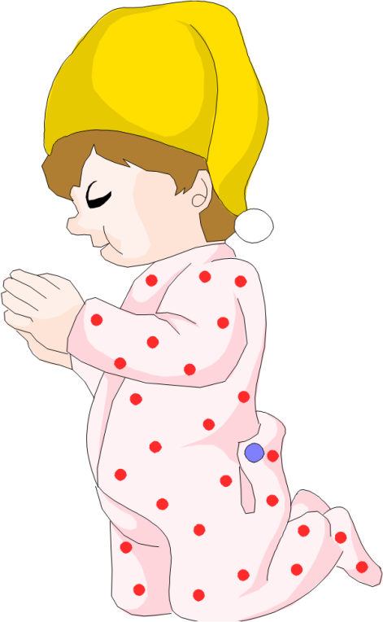
2/12
1절-1 2절-7

Slide 3
3/12
1절-1 2절-7

Slide 4
4/12
1절-1 2절-7

Slide 5
5/12
1절-1 2절-7

Slide 6
6/12
1절-1 2절-7

Slide 7
7/12
1절-1 2절-7

Slide 8
2/12
1절-1 2절-7

Slide 9
1절-1 2절-7
9/12

Slide 10
10/12
1절-1 2절-7

Slide 11
11/12
1절-1 2절-7

Slide 12
12/12
1절-1 2절-7

